Slide 1

PANDEO DE COLUMNA
ZATARAIN RENTERIA JUAN JESUS
BECERRA PEREYRA RAMON
JUAREZ GARCIA NOE EMMANUEL
SIMULACIÓN MATEMÁTICA
CRISTIAN CAMILO ZAPATA ZULUAGA

Slide 2
Tabla de contenido
Objetivo general
Objetivo específico
Carga crítica de Euler
Momento de Inercia
Modelo que representa el problema
Solución
Conclusiones
Referencias

Slide 3
OBJETIVO GENERAL
OBJETIVO ESPECÍFICO
Determinar el valor específico del pandeo de una columna homogénea, que sufre al ser sometida a una fuerza axial de compresión, usando ecuaciones diferenciales.
Desarrollar un modelo donde se muestre la deformación de la columna, aplicando ecuaciones diferenciales, en este caso, la carga crítica de Euler.
Demostrar las deformaciones que sufre una columna al ser sometida a diferentes cargas uniformes, mediante gráficas.
Observar los comportamientos que presenta la columna e identificar el momento de equilibrio adecuado

Slide 4
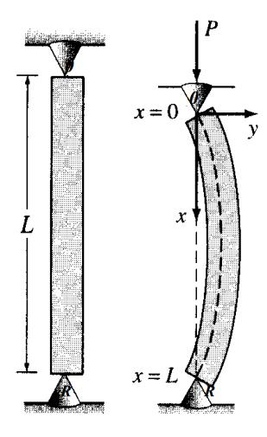

¿Qué son las columnas?
Las columnas son elementos estructurales que sirven para transmitir las cargas de la estructura al cimiento.
Una columna tiende a pandearse siempre en la dirección en la cual es más flexible.

Slide 5
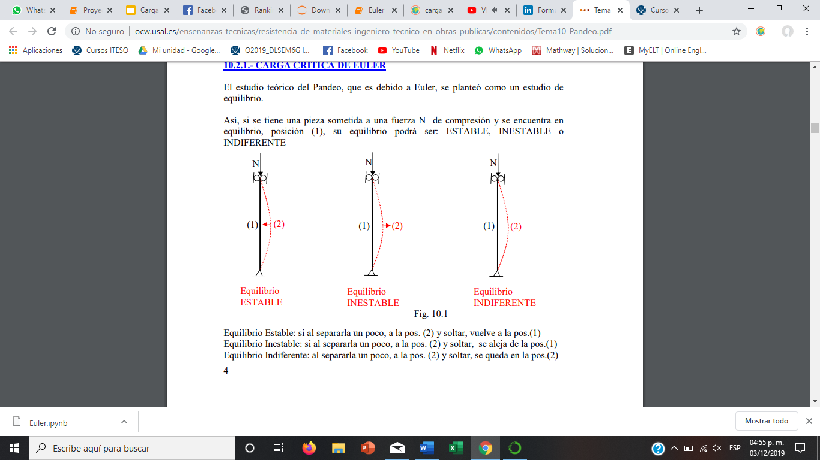
Carga crítica de Euler
Para determinar las cargas críticas y el pandeo, se debe usar la flexión de la columna Si se tiene una pieza sometida a una fuerza N de compresión y se encuentra en equilibrio, posición 1, su equilibrio podrá ser Estable, Inestable o indiferente.

Slide 6
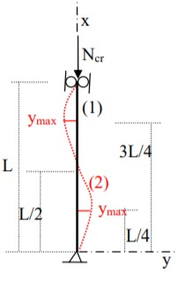
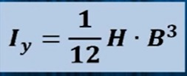
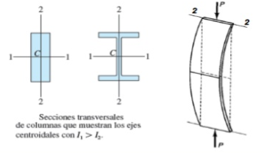
Momento de inercia
Cuando se va a elegir I en el momento de inercia, se debe elegir el menor I, dado a que por ahí se pandea la columna, por lo que a la hora de diseñar para algún edificio, siempre se buscará un equilibrio manteniendo los momentos de inercia en todas direcciones.

Slide 7






Modelo que representa el problema.
Columna doblemente articulada.
L es la longitud de la columna
P es la carga axial constante
E es el módulo de elasticidad o módulo de young
I es el momento de Inercia
y es la deformación que sufre la columna
Condiciones de frontera:

Slide 8
Solución del problema
De inicio importamos las librerías Sympy, Numpy, Matplotlib, y ODEINT de la librería scipy, esta para la solución de distintos cálculos numéricos. Definimos los datos requeridos para el cálculo de una columna axial,L,P,I,E. Definimos los puntos iniciales de la deflexión, Y(0). En donde aplicando una carga a nuestra columna graficamos las distintas deformaciones. Obteniendo así en nuestra columna un Pandeo de Equilibrio Estable.

Slide 9
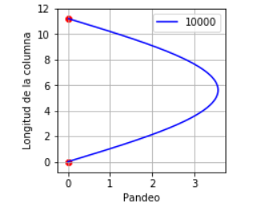
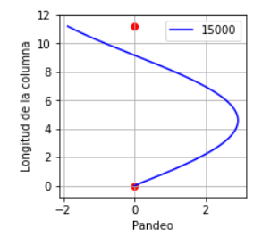
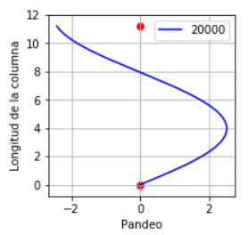
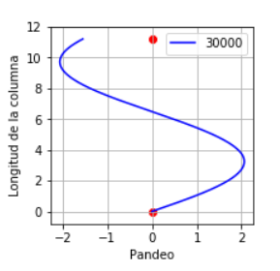
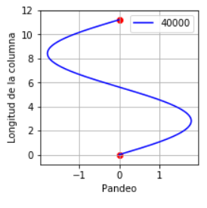

Slide 10
Conclusiones
Se cumplio parcialmente con los objetivos planteados, donde se pudieron observar ciertos pandeos al aplicar cargas uniformemente distribuidas sobre la columna.

Slide 11
Referencias
ZILL, D. E. N. N. I. S. (2014). Ecuaciones diferenciales con aplicaciones de modelado (7ma ed.). CENGAGE LEARNING EDITORES. Pág. 244
N.A. (n.d.). TEMA 10: PANDEO. Revisado Diciembre 3, 2019, de http://ocw.usal.es/ensenanzas-tecnicas/resistencia-de-materiales-ingeniero-tecnico-en-obras-publicas/contenidos/Tema10-Pandeo.pdf.

